Slide 1
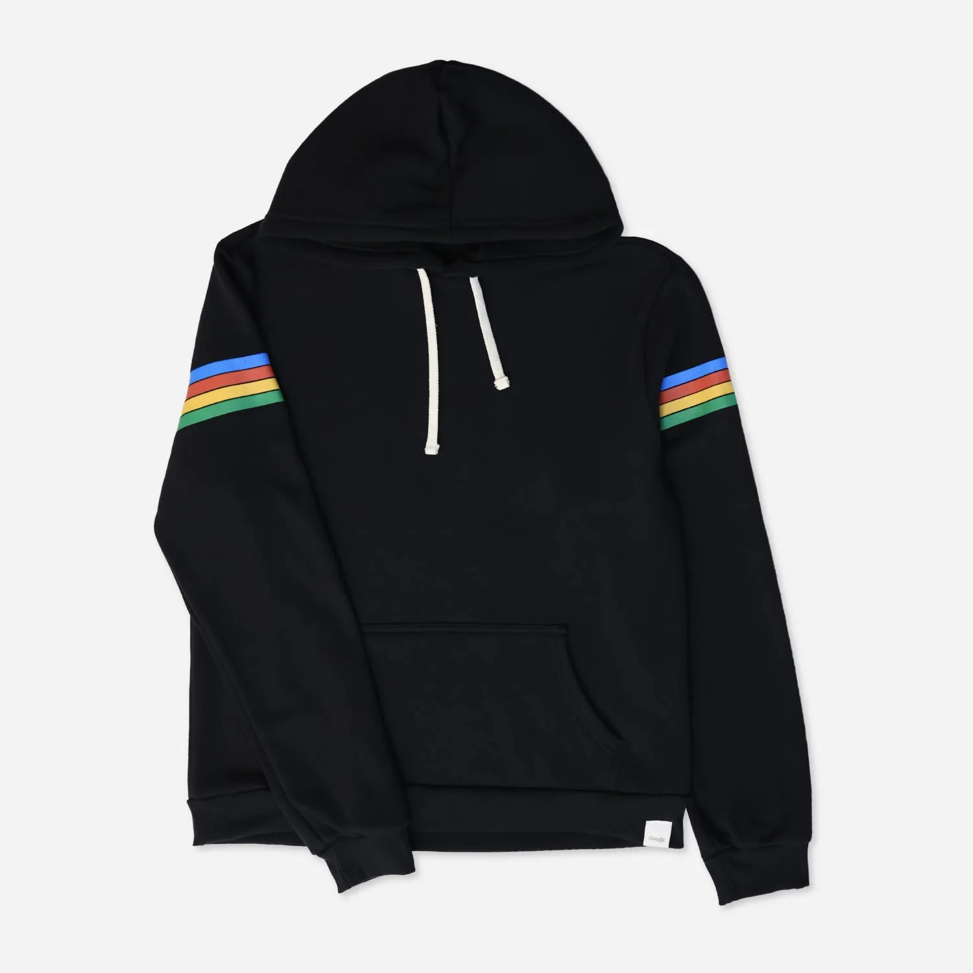
竞品分析
与购买体验优化
Google Marine Layer 1998 Pullover
年度数据 2025/9/22—2026/9/21
三家竞品比较与四项技术研究
Notes:
本次研究承接已完成的年度购买路径与转化分析海报，目标是优化 Google Merchandise Store 中这件联名卫衣的购买体验。我们以三组同类卫衣购买路径作为间接竞品，覆盖商业模式、产品定位、设计策略、交互设计和界面设计，并研究小组选定的四项技术。数据周期已确认，本版内容依据 2026 年 10 月 8 日更新的 v3.0 主文档。
资料来源
D:/Codex_Project/Homework/User_experience/竞品分析/初步竞品分析.md
D:/Codex_Project/Homework/User_experience/竞品分析/google商店素材/Google_marine_layer/Product_detail.png

Slide 2

年度购买漏斗与研究重点
2025/9/22—2026/9/21，七阶段人数与相邻推进比例
阶段 | 用户数
浏览列表 | 27,105
浏览详情 | 3,952
加入购物车 | 1,293
查看购物车 | 885
开始结账 | 618
添加支付信息 | 491
完成购买 | 376
列表至购买：1.39%
重点研究商品发现与加购决策
来源：电商转化漏斗.xlsx，总计行。相邻人数比例提示研究位置，原因仍需验证。
02
Notes:
七阶段人数来自原电商转化漏斗表的总计行，由主文档独立计算相邻推进比例。完成购买人数相对初始人数为 1.39%。主要研究篇幅放在列表到详情与详情到加购，后段仍检查任务连续性。14.58% 不能直接称为目标商品卡点击率，商品卡点击率需要对应商品的曝光和点击。当前还需核对商品筛选、漏斗是否封闭、步骤顺序与时间限制。人数差额不能直接解释为某项界面设计导致的流失，四项技术也不能自动解释全部前段问题。
资料来源
D:/Codex_Project/Homework/User_experience/data/电商转化漏斗.xlsx
D:/Codex_Project/Homework/User_experience/竞品分析/原数据分析海报/marine-layer-final-recreated.pdf
D:/Codex_Project/Homework/User_experience/竞品分析/初步竞品分析.md

Slide 3
竞品对象与比较任务
三家间接竞品覆盖同类卫衣购买体验
对象 | 经营场景 | 主要参照
Google，自身 | 品牌周边商店 | 联名表达、库存数量与加购摘要
Amazon，Champion | 第三方卖家 Spot Era | 筛选、规格、评价与交易服务
天猫，真维斯 | 真维斯潮流旗舰店 | 媒体入口、参数与款式选择
京东，班尼路 | 服饰京东自营旗舰店 | 穿搭视频、配送与订单确认
统一任务：找到卫衣，理解商品，选好规格，加购并继续付款
样本按购买任务比较。平台能力与样本已启用状态分别记录。
03
Notes:
三组样本属于老师允许的间接竞品与体验参照，选择依据是同类服饰购买任务、成熟的功能组织与已有素材覆盖。自身列表来自混合周边浏览，竞品多数从服饰搜索进入，购买意图不同；后续动态比较应统一任务起点。我们不按设备端拆分，也不根据截图尺寸排序。没有竞品后台转化数据，平台知名度、销量标签和截图价格均不能证明转化更高。不同币种、地区和优惠条件下的价格只用于分析价值表达，不直接建议目标商品降价。
资料来源
D:/Codex_Project/Homework/User_experience/竞品分析/初步竞品分析.md
D:/Codex_Project/Homework/User_experience/竞品分析/作业任务拆解.md

Slide 4
商业模式与购买支持
经营角色决定服务资源与页面表达方式
对象 | 收入与交易基础 | 可见吸引方式 | 可借鉴的表达
Google | 品牌商品销售 | 联名、品牌与设计 | 补足真实购买条件
Amazon | 卖家销售，平台交易 | 评价、配送与退换 | 购买区集中回答疑问
天猫真维斯 | 店铺销售，平台交易 | 款式、参数与优惠 | 解释商品和费用组成
京东班尼路 | 页面标识为自营 | 自营、配送与服务 | 提前表达履约条件
商业启发：真实卖点与服务信息进入购买决策区
平台优惠与履约承诺依赖实际经营条件，借鉴时使用目标商店真实规则。
04
Notes:
商业模式分析重点是经营角色怎样影响用户得到的信息与服务。Google 是独立品牌周边商店，Amazon 样本显示第三方卖家 Spot Era，淘宝路径进入天猫真维斯旗舰店，京东样本标识为自营。成熟平台整合交易和服务的方式值得参考，但不能照搬未具备的会员、优惠或履约承诺，也不能推算单店成本和利润。Amazon 加购后推广、淘宝多重优惠、京东补贴弹窗都增加用户处理信息的负担，因此借鉴时应评价其与当前购买任务的关系。
资料来源
D:/Codex_Project/Homework/User_experience/竞品分析/google商店素材/Google_marine_layer/Product_detail.png
D:/Codex_Project/Homework/User_experience/竞品分析/竞品商家素材/Amason/Product_detail.png
D:/Codex_Project/Homework/User_experience/竞品分析/竞品商家素材/淘宝/Product_detail.png
D:/Codex_Project/Homework/User_experience/竞品分析/竞品商家素材/京东/Product Detail-1.png

Slide 5
产品定位与价值表达
联名特色需要真实穿着依据支持
商品 | 页面价值线索 | 用户需判断的信息
Google Marine Layer | Google 历史元素与联名设计 | 穿着效果、版型与合身依据
Amazon Champion | 日常品牌卫衣与多色选择 | 评价、颜色、尺码与退换
天猫真维斯 | 日常款式组合与优惠 | 材质参数、款式与实物反馈
京东班尼路 | 日常服饰、自营与配送 | 模特展示、规格与履约信息
保留联名价值，同时回答穿着、尺码和购买条件
定位依据页面表达，未形成已验证的人群画像。跨平台价格不直接支持降价结论。
05
Notes:
目标商品有明确的品牌与联名特色，袖部彩色细节等已有内容应该继续成为价值表达中心。竞品样本提供日常穿着、参数、评价与服务线索，提示品牌叙事之外还要支持服饰判断。这里比较的是页面表达和购买疑问，不是已验证的人群画像。自用、送礼和多尺码采购可能有不同需求，后续应通过任务研究决定是否设置不同操作入口。截图价格不作为界面优劣或降价依据。
资料来源
D:/Codex_Project/Homework/User_experience/竞品分析/初步竞品分析.md
D:/Codex_Project/Homework/User_experience/竞品分析/google商店素材/Google_marine_layer/Product_detail.png

Slide 6
设计策略与购买任务
比较商家怎样支持用户继续完成购买
用户任务 | 竞品参照 | Google 改进方向
商品发现 | 分类、筛选和相关商品卡 | 改善 Apparel 入口与卡片表达
理解与判断 | 媒体、参数、评价与尺码 | 补充真实穿着和购买依据
选择并加购 | 规格状态、数量与服务 | 明确已选结果及主操作
继续购买 | 成功反馈、订单和费用 | 保留摘要，核对修改与结账
每项内容都应回答一个具体购买疑问
四项技术主要支持详情决策，商品发现仍需要单独研究。
06
Notes:
三家样本的共同启发是，在用户准备购买的位置回答规格、真实体验、商品参数与服务问题。Google 已有大商品图、较少促销元素和集中的加购摘要，可以成为优化基础。下一步应挑选与本商品有关的内容，安排层级和展开方式，而不是直接提高页面信息密度。四项技术集中支持第二步的商品判断，商品发现仍需要独立研究。
资料来源
D:/Codex_Project/Homework/User_experience/竞品分析/初步竞品分析.md

Slide 7
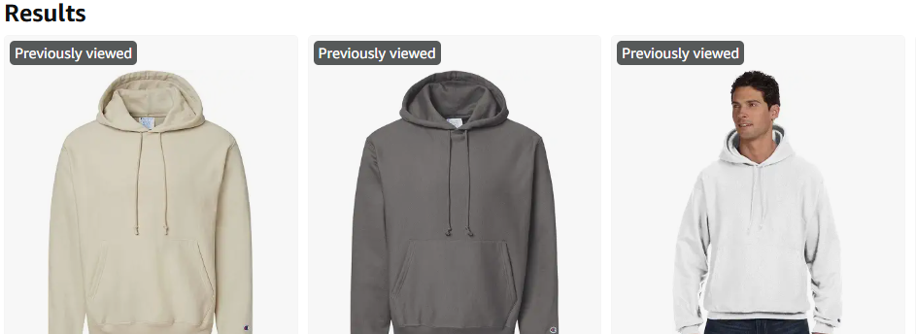
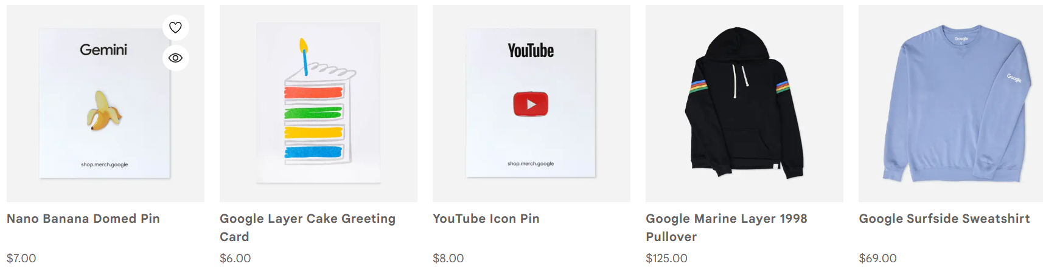
商品发现与商品卡
界面比较：混合周边浏览与服饰搜索
Google：混合周边列表
Amazon：服饰搜索结果
图片、名称与价格主导卡片
同类服饰结果集中呈现
验证服饰入口可见性，再比较真实穿着图与少量有效卖点
Google 已有 Apparel 与搜索。卡片点击率需对应商品曝光和点击，不能用14.58%替代。
07
Notes:
Google 现有素材显示混合品牌周边列表，但其他页面导航已经可见 Apparel 和搜索，不能说商店没有服饰分类。竞品从服饰搜索开始，与混合周边浏览的意图不同。界面优化假设包括检查服饰集合入口、相关商品分组、卡片扫描信息和详情点击范围。真实穿着图与少量联名或款式卖点可做原型比较。验证时先设统一查找任务，记录成功、时间与误点；线上卡片实验需要商品曝光和点击事件，不能把年度列表至详情比例作为商品卡点击率。
资料来源
D:/Codex_Project/Homework/User_experience/竞品分析/google商店素材/Google_marine_layer/Product_list.png
D:/Codex_Project/Homework/User_experience/竞品分析/google商店素材/Google_marine_layer/View_Cart.png
D:/Codex_Project/Homework/User_experience/竞品分析/竞品商家素材/Amason/Product_list.png
D:/Codex_Project/Homework/User_experience/竞品分析/竞品商家素材/淘宝/Product_List.png
D:/Codex_Project/Homework/User_experience/竞品分析/竞品商家素材/京东/Product List.png

Slide 8
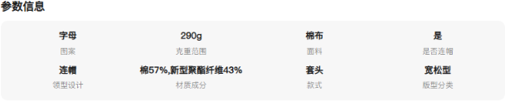
详情信息与购买依据
界面比较：联名说明之外的材质、版型与服务
真维斯：参数信息
Google 已有基础
联名说明、静态图片、尺码表与库存
需要继续完善
真实穿着、材质版型、评价与购买条件
材质、重量与版型可直接查找
设计取舍
重点信息靠近选择区，详细内容按需展开
左图参数属于真维斯样本，不能作为 Google 商品参数。截图未见不等于完整功能缺失。
08
Notes:
Google 商品详情已提供联名说明、商品图、Size Chart、库存与 Add to Cart，改进应在这些基础上补足穿着、材质、版型、服务与选择依据。Amazon 样本的购买区可见配送、退换、卖家、颜色与尺码，淘宝有参数与问答，京东有视频及配送服务。当前截图未见某信息不等于整个站点没有该功能，尤其 Google 放大仍需操作核实。信息顺序是拟议方案，需要原型验证。
资料来源
D:/Codex_Project/Homework/User_experience/竞品分析/google商店素材/Google_marine_layer/Product_detail.png
D:/Codex_Project/Homework/User_experience/竞品分析/竞品商家素材/Amason/Product_detail.png
D:/Codex_Project/Homework/User_experience/竞品分析/竞品商家素材/淘宝/Product_detail (2).png
D:/Codex_Project/Homework/User_experience/竞品分析/竞品商家素材/京东/Product Detail-1.png

Slide 9
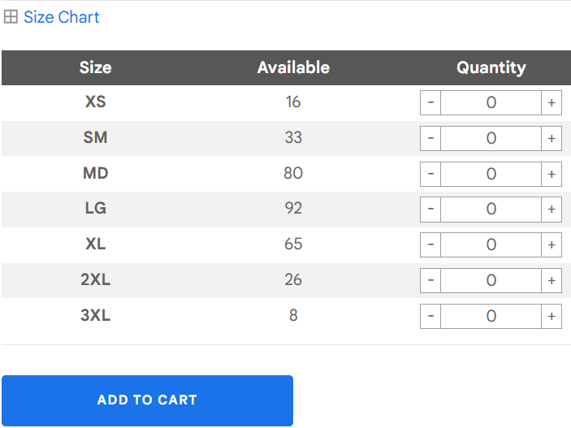
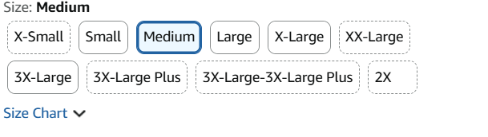
尺码与数量的选择方式
交互比较：购买一件卫衣
Google：各尺码分别填数量
Amazon：独立尺码选中状态
Medium 明确显示为已选尺码
拟议：单件先选尺码，再确认数量
验证成功率、误选、修改和完成时间
Google 数量表支持多尺码购买。全零加购、缺货与错误状态尚未实测。
09
Notes:
Google 当前每个尺码有库存和数量控件，初始为零，用户购买一件时需要理解在对应尺码行增加数量的规则。这个结构也支持一次购买多个尺码，因此不能只判断它不好。Amazon 为单件选择提供另一种方案，尺码与数量分别处理。下一步比较当前结构与改进原型，观察用户是否理解最终选了什么、是否出现误选、是否需要修改或求助。保留多尺码路径，以免单件优化损害其他任务。现有截图没有展示全零加购和缺货校验，不能认定这些状态存在缺陷。
资料来源
D:/Codex_Project/Homework/User_experience/竞品分析/google商店素材/Google_marine_layer/Product_detail.png
D:/Codex_Project/Homework/User_experience/竞品分析/竞品商家素材/Amason/Product_detail.png
D:/Codex_Project/Homework/User_experience/竞品分析/初步竞品分析.md

Slide 10
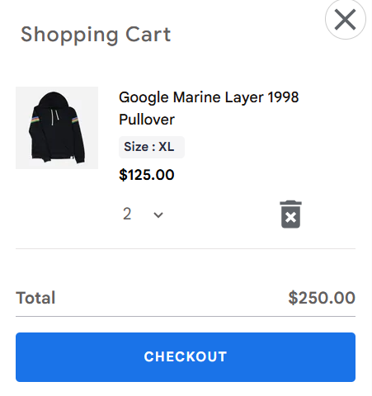
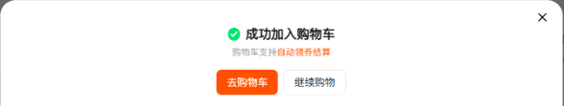
加购确认与后续购买
保留集中摘要，检查下一步与费用理解
Google：集中加购侧栏
淘宝：成功与继续入口
核对任务 | 需要明确的内容
确认商品 | 规格、数量、金额和成功状态
继续购买 | 修改、购物车、结账与返回
费用与地址 | 费用组成、地址类型和字段反馈
不同截图文件名不代表相同支付事件，地址与付款要按实际任务核对。
10
Notes:
Google 加购侧栏已经有集中的确认信息，这是值得保留的结构。Amazon 的确认区也有后续入口，但同时出现推广；淘宝成功弹窗有购物车和继续购物入口；现有京东素材未提供独立加购成功状态。后续检查重点是关闭、修改、继续浏览、费用理解与地址任务。不同平台名为 Payment_Info 的截图实际可能是账单地址、配送地址或收货信息，不能机械对应为 GA4 添加支付信息事件。Google G06 的提示在右侧而字段在左侧，是否导致操作问题需要连续任务验证。
资料来源
D:/Codex_Project/Homework/User_experience/竞品分析/google商店素材/Google_marine_layer/Add_to_Cart.png
D:/Codex_Project/Homework/User_experience/竞品分析/google商店素材/Google_marine_layer/View_Cart.png
D:/Codex_Project/Homework/User_experience/竞品分析/google商店素材/Google_marine_layer/Payment_Info.png
D:/Codex_Project/Homework/User_experience/竞品分析/竞品商家素材/Amason/Add_to_Cart.png
D:/Codex_Project/Homework/User_experience/竞品分析/竞品商家素材/淘宝/Add_to_cart.png

Slide 11
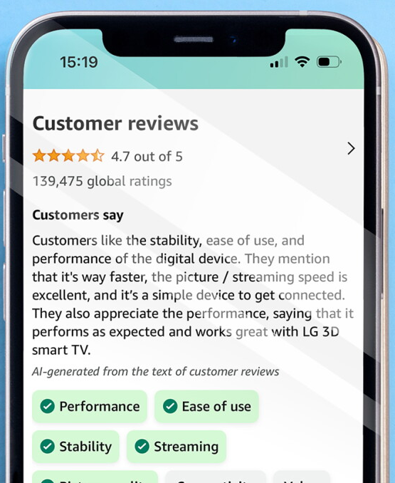
评价分析与 AI 摘要
T1：帮助用户理解真实体验与主要分歧
真实评价是必要输入
环节 | 通用机制
输入 | 当前商品的真实评价与可靠关联
处理 | 识别主题，归纳正负与混合反馈
输出 | 简短摘要、主题与原评价入口
拟议主题：尺码、面料、实物与使用后表现
保留分歧，并让用户追溯原文
Amazon 官方功能案例，非 Champion 样本。Google 当前接口评价为空，真实来源需核对。
11
Notes:
Amazon 官方资料确认平台提供 AI-generated customer review highlights，用可信已购评价总结常见属性，并帮助用户查找相关原文。Champion 样本当前只有评分和评价入口，淘宝评价标签也不能据形态认定是 AI。机制图是通用解释，不是已确认的 Amazon 内部实现。Google 公开商品数据在 2026 年 10 月 8 日查阅时 reviews 字段为空，只说明该接口当前没有返回评价，不证明全年、所有区域或接口都没有评价。拟议摘要应显示数量、保留分歧和负面反馈、可追溯原文，并说明样本不足；原型占位必须标示例。验证优缺点理解准确率、查找时间和购买质量，评价点击不能单独证明转化改善。
资料来源
https://www.aboutamazon.com/news/amazon-ai/amazon-improves-customer-reviews-with-generative-ai
https://shop.merch.google/product/google-marine-layer-1998-pullover-ggoegxxx2631?tpt=json_en
D:/Codex_Project/Homework/User_experience/竞品分析/竞品商家素材/Amason/Product_detail.png
D:/Codex_Project/Homework/User_experience/竞品分析/初步竞品分析.md
官方配图：https://assets.aboutamazon.com/dims4/default/6965796/2147483647/strip/true/crop/1600x900%2B0%2B0/resize/1320x743%21/quality/90/?url=https%3A%2F%2Fassets.aboutamazon.com%2F23%2Fc4%2F42057f534dbdac8e77718251094d%2Finline-02-ai-reviews.jpg

Slide 12
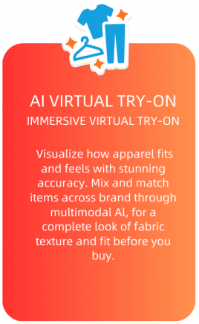
AI 虚拟试穿
T2：模拟个人外观与搭配效果
环节 | 通用机制
输入 | 商品图与人物图或示例人物
处理 | 姿态分析与条件图像生成
输出 | 模拟效果，再回到真实尺码选择
拟议体验：先选示例人物，再按需上传
检查彩色袖部、帽兜和前袋是否准确
模拟外观不能证明尺码真实合身
左图为 Alibaba 官方功能说明，非真维斯运行结果。原理参考 OutfitAnyone，不认定为上线模型。
12
Notes:
Alibaba 于 2026 年 5 月 11 日介绍淘宝 App 内 Qwen Shopping Assistant 的 AI 试穿与搭配能力，这确认的是平台能力，没有证明真维斯当前款式已开放。OutfitAnyone 是原理参考，使用双流条件扩散处理服装形变和细节一致性，不认定其为淘宝上线模型。Google 当前详情截图未见试穿入口，仍需完整功能核对。建议先提供示例人物，降低上传门槛；生成结果明确标记、与真实商品图对照、保留所选状态并能回到尺码选择。试穿回答外观问题，不能证明真实袖长、松紧、活动舒适度或面料物理表现。验证生成成功、等待、退出、外观判断和选择信心，不以使用人数代替购买效果。
资料来源
https://www.alibabagroup.com/en-US/document-1991231293551017984
https://arxiv.org/abs/2407.16224
D:/Codex_Project/Homework/User_experience/竞品分析/初步竞品分析.md
官方配图：https://data.alibabagroup.com/ecms-files/1532295521/bc183882-f2e4-410d-982f-7df3a036ed2b/EN-0511-V2.png

Slide 13
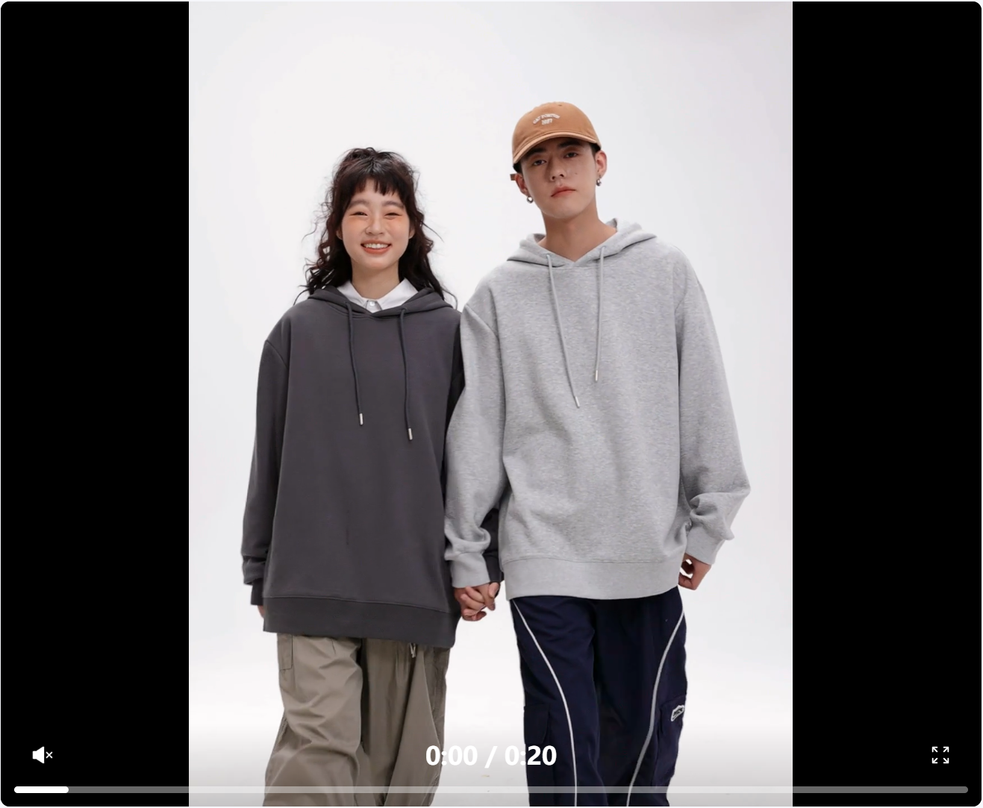
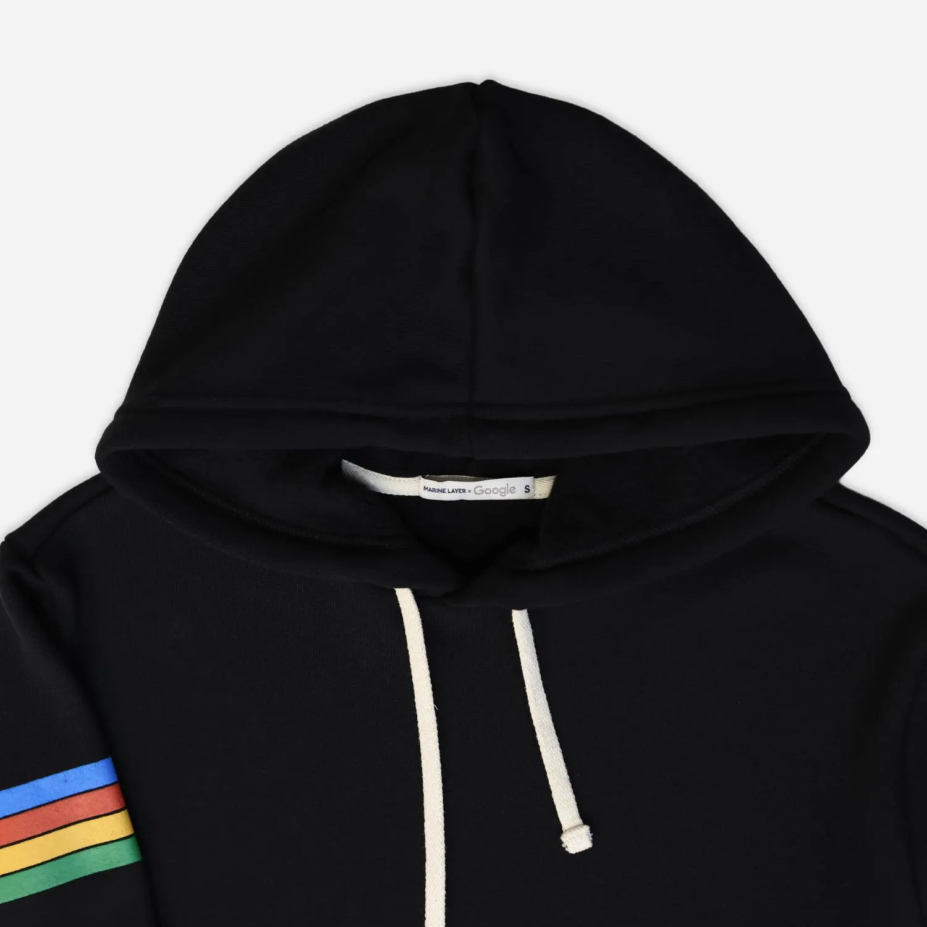
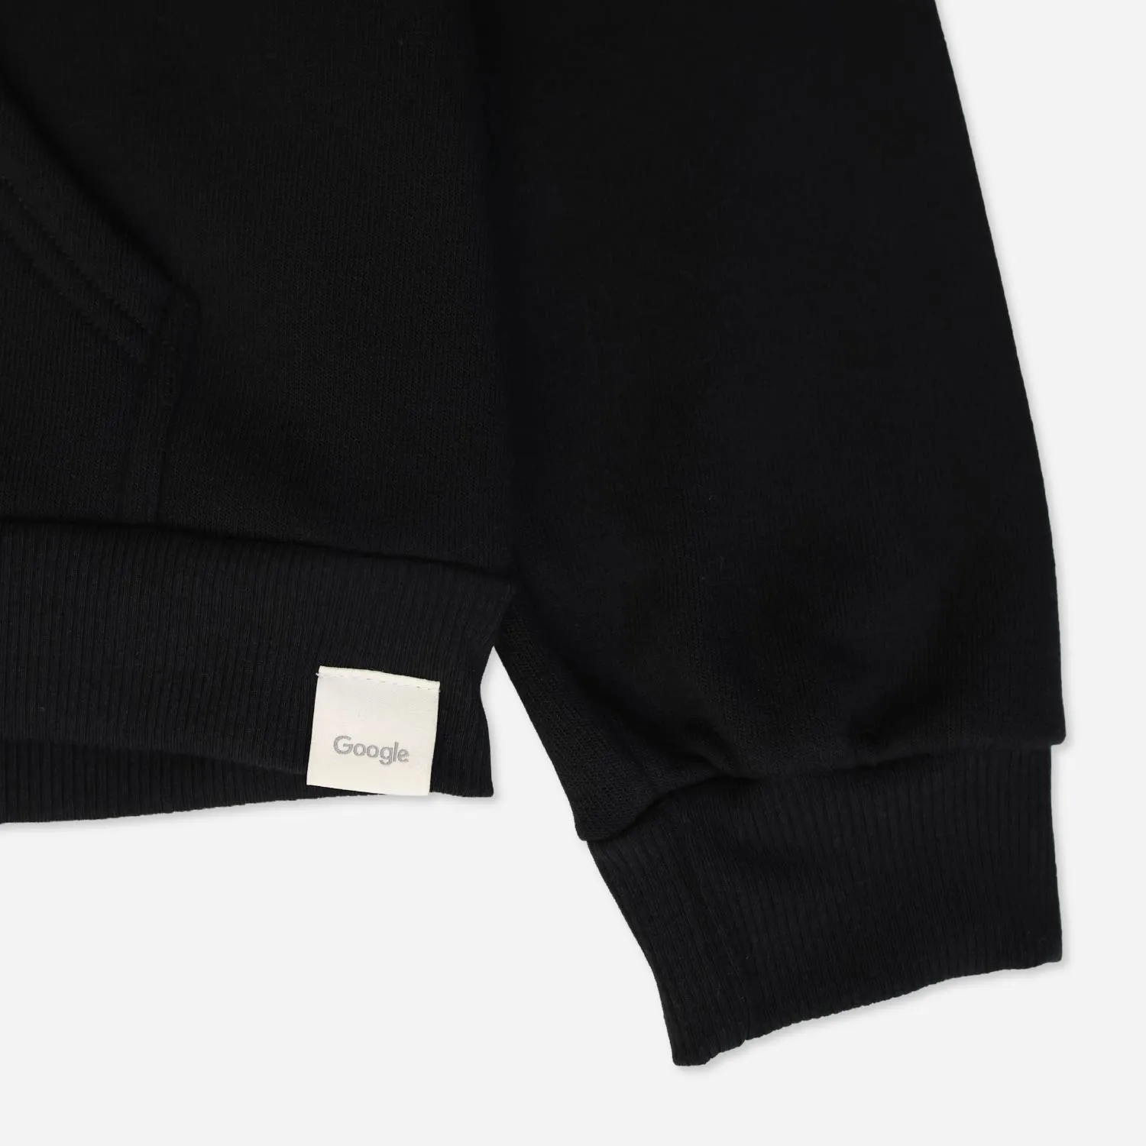
穿搭视频与细节放大
T3：观察动态版型与真实商品细节
京东班尼路：穿搭视频
Google：真实商品细节
视频回答动作、垂坠与整体比例
高清原图支持纹理、袖部与做工判断
京东有20秒播放器。视频灰色服饰与当前黑色选项不同，需核对。Google 放大待实测。
13
Notes:
本项可称为多媒体商品展示与高清图像交互技术，不必使用 AI。京东 J03 显示 0:00/0:20 的视频播放器，可确认样本有视频；淘宝 T02 有视频入口，但还没有确认内容和时长。京东视频是灰色卫衣、当前选项是黑色，淘宝多款式和多件装也要核对媒体与所选 SKU。Google 有三张静态缩略图，未见视频；放大行为尚未实测，若已有功能应研究原图质量和入口可发现性。可建议约 20—30 秒真实穿搭视频，但这是本项目方案。放大需要有真正细节的原图，简单放大低清图不增加信息。验证细节查找正确率、版型理解、加载与播放是否妨碍任务，观看时长不直接代表理解更容易。
资料来源
D:/Codex_Project/Homework/User_experience/竞品分析/竞品商家素材/京东/Product Detail-1.png
D:/Codex_Project/Homework/User_experience/竞品分析/竞品商家素材/淘宝/Product_detail.png
D:/Codex_Project/Homework/User_experience/竞品分析/google商店素材/Google_marine_layer/Product_detail.png
https://sell.amazon.com/blog/product-videos
https://sell.amazon.com/blog/product-photos

Slide 14
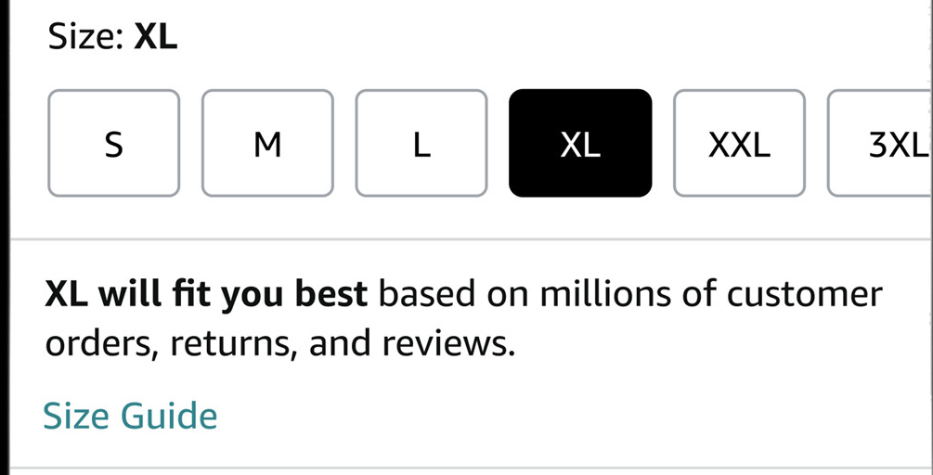
个性化尺码推荐
T4：把尺寸资料转为可解释的选择建议
环节 | 通用机制
输入 | 准确成衣尺寸、参考信息与偏好
处理 | 规则匹配或数据驱动模型
输出 | 推荐依据、备选与自主修改
近期先做可靠的规则式帮助原型
人体尺寸与成衣尺寸分开解释
推荐需要真实尺寸，汇总漏斗不能训练模型
Amazon 官方案例，非 Champion 样本输出。Google 已有 Size Chart，需要核对准确尺寸。
14
Notes:
Amazon 官方介绍推荐综合品牌尺码关系、商品与用户信息、评价偏好以及相似用户保留商品等数据。A02 只有尺码按钮和尺码表，没有展示实际个性化输出。Google 已有 Size Chart，不能写成没有尺码信息；研究差异在于静态尺寸是否易懂、用户能否联系自己的情况。规则式原型需要准确成衣尺寸、测量说明、常穿衣物或用户参考与偏好。更复杂模型还需要真实购买、保留和退换反馈，七阶段年度汇总不能用于训练。建议可修改、自主选择、查看依据和备选，数据不足时引导测量。原型阶段测理解、时间、误选和求助；只有真实订单和统一观察期后，才评价尺码退换。
资料来源
https://www.aboutamazon.com/news/retail/how-amazon-is-using-ai-to-help-customers-shop
D:/Codex_Project/Homework/User_experience/竞品分析/google商店素材/Google_marine_layer/Product_detail.png
D:/Codex_Project/Homework/User_experience/竞品分析/竞品商家素材/Amason/Product_detail.png
D:/Codex_Project/Homework/User_experience/竞品分析/初步竞品分析.md
官方配图：https://assets.aboutamazon.com/bc/70/c083e2a54c26b86334e5c4b56285/purchase.jpg

Slide 15
四项技术的适用性与优先级
实施顺序依据当前资源与购买任务判断
顺序 | 技术 | 关键条件 | 当前安排
1 | T3 视频与放大 | 真实拍摄、高清原图 | 近期优先，先核实已有功能
2 | T4 尺码推荐 | 准确尺寸与偏好 | 先做可解释的基础原型
3 | T1 评价与摘要 | 真实相关评价积累 | 先建立来源，再评估摘要
4 | T2 AI 试穿 | 生成质量、速度与成本 | 先研究、演示与任务验证
四项分别支持真实体验、外观、细节和合身判断
这是实施建议，不是实测转化效果排名。报告展示顺序仍为 T1 至 T4。
15
Notes:
四项能力分别提供真实体验、模拟外观、真实细节与合身建议，形成不同依据。T1 中的尺码反馈可以帮助 T4，T3 的模特参考支持外观与尺寸判断，T2 的模拟结果仍需回到真实商品和尺码资料。当前优先真实媒体和基础尺码帮助，因为它们与现有页面任务相关、所需资源更清楚；摘要依赖评价积累，试穿还需要生成质量和使用成本验证。我们没有这些功能对 Google 商品的实测转化结果，因此不报告预期提升百分比。
资料来源
D:/Codex_Project/Homework/User_experience/竞品分析/初步竞品分析.md
D:/Codex_Project/Homework/User_experience/竞品分析/作业任务拆解.md

Slide 16
目标商品的拟议改进方案
先形成基础详情原型，再分别验证可选能力
范围 | 设计动作 | 任务目标
商品发现 | O1 服饰入口与商品卡 | 单独验证查找与进入详情
基础详情 | O2 真实媒体，O3 尺码帮助 | 看清商品，理解合身依据
基础选择 | O6 单件规格，O7 价值服务 | 选对一件，理解购买条件
可选帮助 | O4 真实评价与摘要，O5 试穿 | 分别验证后再决定整合
后段连续性 | O8 加购摘要、修改与付款 | 检查后续购买任务
保留联名特色、明确的加购按钮与集中确认结构
以下为拟议方案。媒体、评价、尺寸与服务都需要真实资料支持。
16
Notes:
建议将 O2、O3、O6、O7 做成一个基础详情原型：真实图片、视频和细节帮助观察；名称价格、联名特色、真实材质版型表达价值；尺码帮助与明确选择支持配置；真实配送退换和费用说明帮助确认条件。O4 和 O5 先分别验证，再判断整合方式，便于理解各项作用。AI 能力是可选帮助，基本看图、查尺寸、选规格与购买路径仍可完成。O1 单独测试商品发现，O8 检查后续路径。所有服务说明依据商店真实规则，原型占位和生成示例均明确标注。
资料来源
D:/Codex_Project/Homework/User_experience/竞品分析/初步竞品分析.md
D:/Codex_Project/Homework/User_experience/竞品分析/作业任务拆解.md

Slide 17
验证方法与下一阶段
体验测试与实际购买采用对应的指标
验证层级 | 主要结果
原型任务 | 信息理解、正确选择、成功、耗时和错误
实际购买 | 同商品详情至加购、详情至购买和结账完成
体验约束 | 加载、生成等待、输入退出和失败恢复
履约售后 | 统一观察期内的尺码和预期差异退换
先补证据：漏斗设置、AI 实际结果、视频规格与放大操作
再做比较：一致任务与版本，记录结果和疑问
漏斗流失与跨期留存分别测量；留存和复购需用户级跟踪。实验需可比条件。
17
Notes:
原型测试可以发现操作和理解问题，小样本结果不直接报告真实转化提升幅度。真实实验需要同商品、同用户单位、同时间窗口和同漏斗设置，并尽可能随机分配版本。不能仅比较功能使用者和未使用者，因为原本更有购买意愿的人可能更愿意使用帮助。需要补完整连续操作、尺码表和服务资料、各 AI 功能访问条件及 SKU 关联，尤其 Google 放大。GA4 电商事件用于记录详情、加购、结账和购买，功能过程可另定义事件；GA4 是验证方法，不是第五项技术。站点 Demo 查看权限不等于部署权限，原型点击购买不是真实 purchase。
资料来源
https://developers.google.com/analytics/devguides/collection/ga4/ecommerce
https://support.google.com/analytics/answer/9327974?hl=en
D:/Codex_Project/Homework/User_experience/竞品分析/初步竞品分析.md

Slide 18
资料来源与研究边界
年度数据、原始页面与官方技术资料
项目资料
官方技术与研究资料
电商转化漏斗.xlsx
Amazon AI 评价摘要
年度转化分析海报
Alibaba 淘宝 AI 试穿
Google 与三家竞品原始截图
Amazon 商品视频
Amazon 个性化尺码建议
竞品分析主文档 v3.0
OutfitAnyone 原始研究
没有竞品同口径转化数据，方案效果仍需验证
Google Analytics 测量文档
官方资料查阅日2026/10/8，晚于数据期结束。当前功能不能自动视为全年相同。
18
Notes:
主文档为 D:/Codex_Project/Homework/User_experience/竞品分析/初步竞品分析.md，任务拆解为 D:/Codex_Project/Homework/User_experience/竞品分析/作业任务拆解.md。数据来源是 data/电商转化漏斗.xlsx，工作表转化漏斗的原始总计用户数；研究背景是 marine-layer-final-recreated.pdf。截图详细路径已在相关页面 sources 中列出。官方资料与当前商品接口在 2026/10/8 核对，晚于数据期结束，不能当作整个年度都相同的功能状态。AI 能力以平台级官方说明为依据，样本运行尚待补证；论文仅解释原理。GA4 Demo 数据来自真实电商并经处理，不能笼统说不代表真实用户。我们没有竞品同口径转化、跨天回访或复购数据，也没有本商品技术实验结果。
资料来源
D:/Codex_Project/Homework/User_experience/竞品分析/初步竞品分析.md
D:/Codex_Project/Homework/User_experience/竞品分析/作业任务拆解.md
D:/Codex_Project/Homework/User_experience/data/电商转化漏斗.xlsx
D:/Codex_Project/Homework/User_experience/竞品分析/原数据分析海报/marine-layer-final-recreated.pdf
https://www.aboutamazon.com/news/amazon-ai/amazon-improves-customer-reviews-with-generative-ai
https://www.alibabagroup.com/en-US/document-1991231293551017984
https://arxiv.org/abs/2407.16224
https://sell.amazon.com/blog/product-videos
https://sell.amazon.com/blog/product-photos
https://www.aboutamazon.com/news/retail/how-amazon-is-using-ai-to-help-customers-shop
https://developers.google.com/analytics/devguides/collection/ga4/ecommerce
https://support.google.com/analytics/answer/9327974?hl=en
https://support.google.com/analytics/answer/6367342?hl=en

